Slide 1
课前语言积累
白日依山尽，黄河入海流。
迟日江山丽，春风花草香。
日出江花红似火，春来江水绿如蓝。
海内存知己，天涯若比邻。
海上生明月，天涯共此时。
久旱逢甘雨，他乡遇故知。
岁寒知松柏，患难见真情。
千里送鹅毛，礼轻情义重。

Slide 2
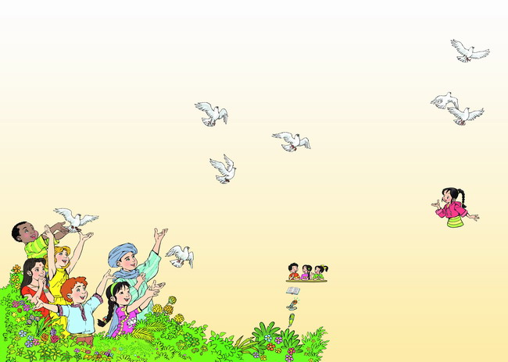


Slide 3
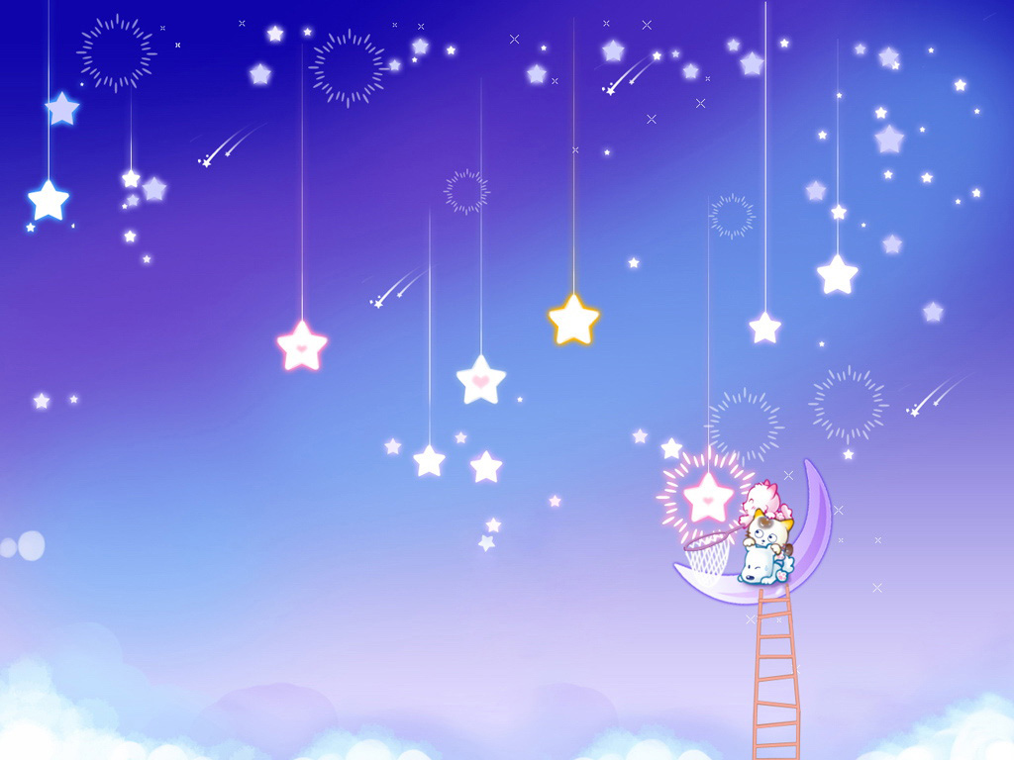

劳动英雄面孔红，
天一亮来就出工。
从东到西忙不停，
直到傍晚才收工。

Slide 4

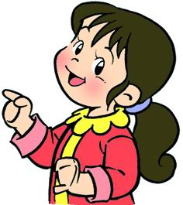

Slide 5
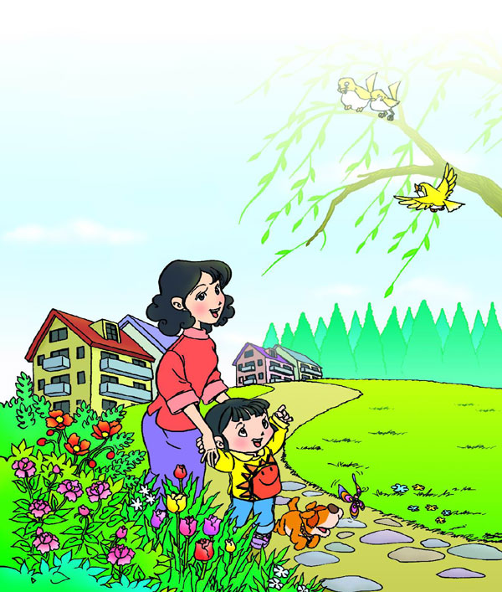

Slide 6

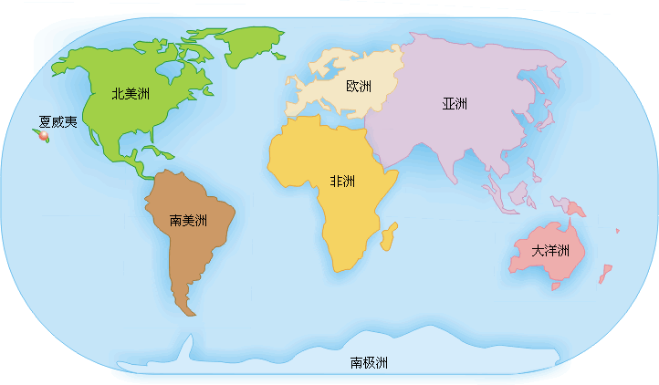
世界地图

Slide 7

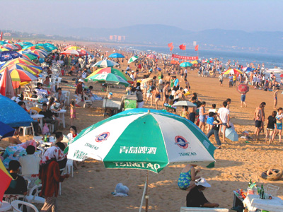
海边戏水

Slide 8
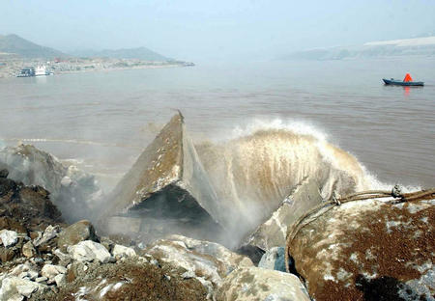
浪 花

Slide 9
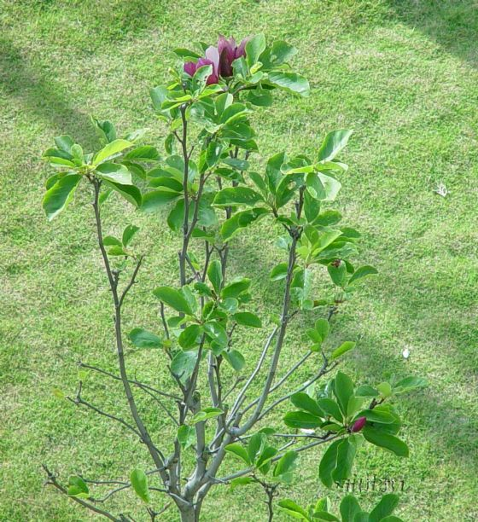
小 树

Slide 10
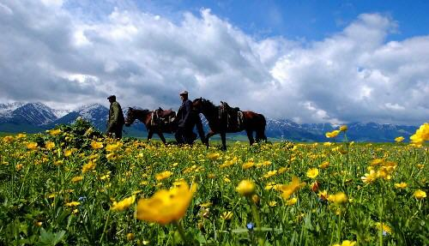
鲜 花

Slide 11
书读百遍，其义自见。

Slide 12

自读提示:
1.读一读：读准字音，读通全诗。
2.数一数：这首诗共有几个小节？

Slide 13

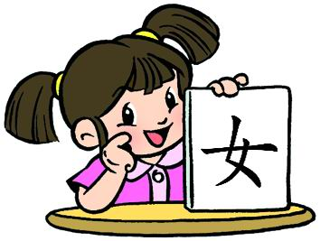
tóng tōng tōng
彤 红 彤 彤
变成了红彤彤的晚霞
péi
陪 陪同

Slide 14
学习内容
我要一边读，一边想象画面。
我要学习这首诗拟人的写法。
我要在诗歌中的省略号处补写几句话。

Slide 15
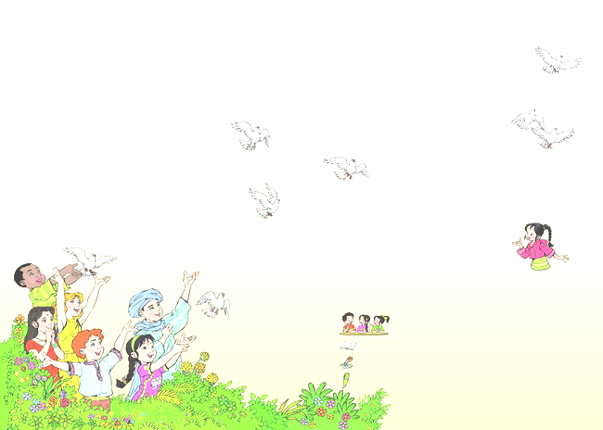
一天中太阳做了多少好事：
她把金光往鲜花上洒，
她把小树往高处拔；
她陪着小朋友在海边戏水，
看他们扬起欢乐的浪花······

Slide 16
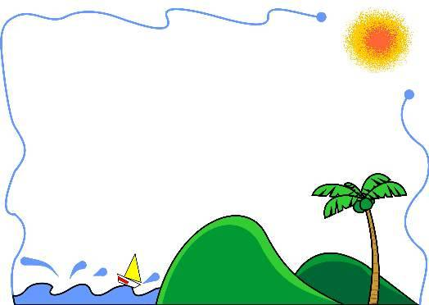
她陪着小朋友在海边戏水，
看他们扬起欢乐的浪花●●●●●●

Slide 17
一天中太阳做了多少好事：
她把金光往鲜花上洒，
她把小树往高处拔；
她陪着小朋友在海边戏水，
看他们扬起欢乐的浪花
●●●●●●

Slide 18
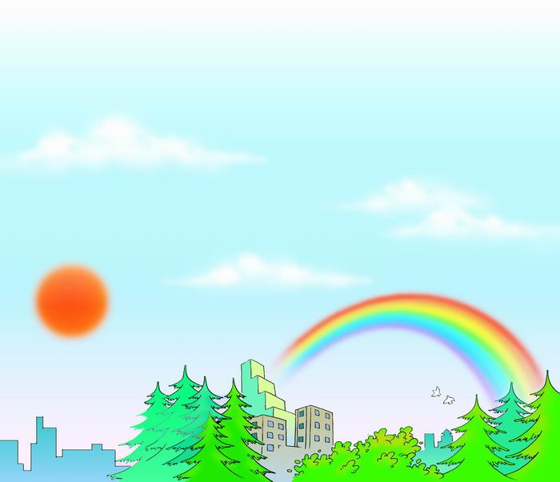

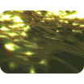

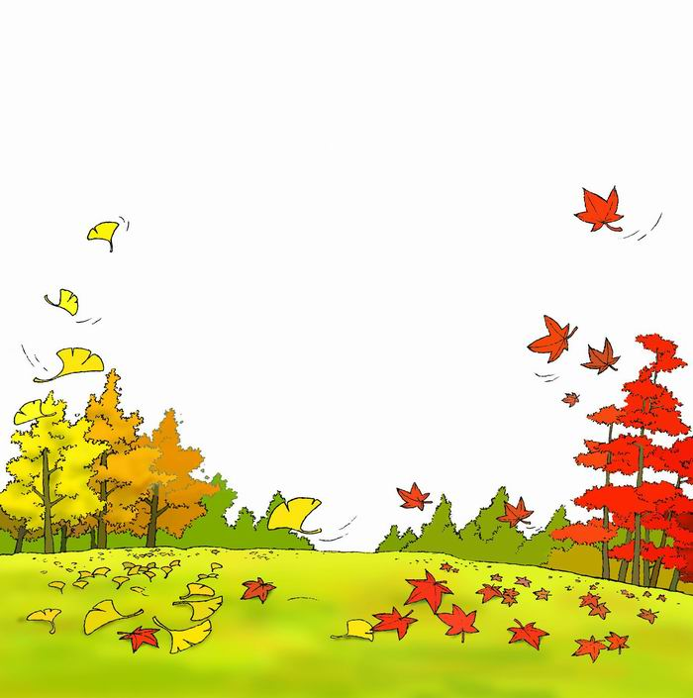
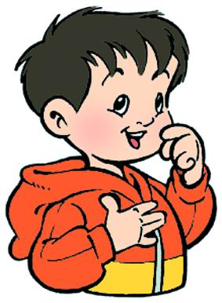

Slide 19
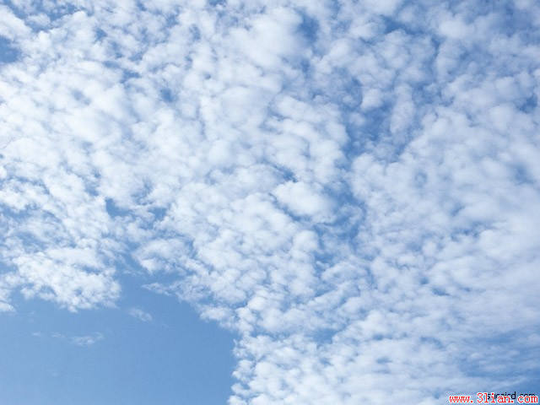

Slide 20
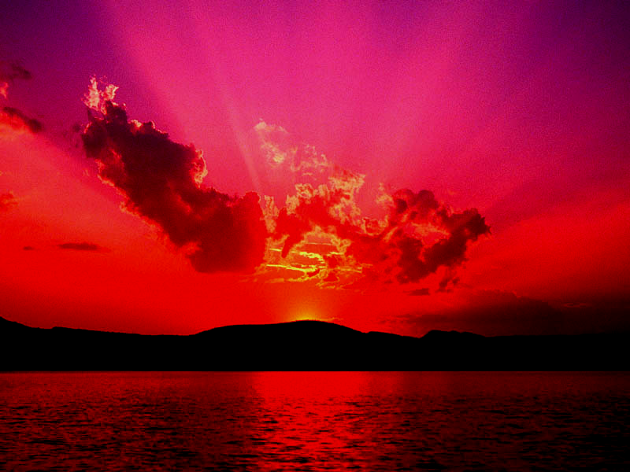
西边天上的朵朵白云，
变成了红彤彤的晚霞；
从东山上升起的太阳，
到西山上就要落下！

Slide 21

太阳就要从西山落啦！
她要去哪儿？
她要趁人们睡觉的时候，
走向另外的国家。
在别的国家里，
也有快乐的小朋友，
也有小树和鲜花。
我知道，此时，
那里的小朋友和鲜花，
正在睡梦中等她,盼她······

Slide 22


太阳是大家的,
它是人类共同的光明使者；
地球是大家的,
它是人类共同的生活家园。
地球上的每一个人，
无论你来自何方，
都有权利分享：
阳光的明媚,
世界的和平。
让我们和睦相处，
让世界永远充满爱！

Slide 23

我想对别的国家里的小朋友说······

Slide 24
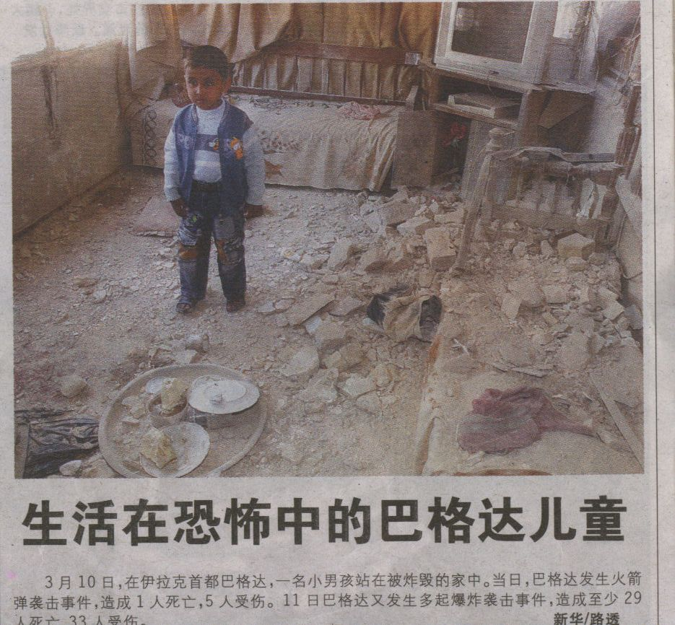

Slide 25

不管你是总统还是百姓，
不管你是贫穷还是富有。
太阳是大家的，
月亮是大家的，
地球每时每刻都自转着——
哪里的白天都不会永驻(zhù)，
哪里的黑夜都不能持久；
地球上的每一个人，
都有权利分享，
阳光的明媚，
月光的温柔。
——薛卫民《地球万岁》

Slide 26
谢谢大家！

Slide 27
一、拼一拼，写一写。
wǎn xiá xiān yàn shuì mèng
( ) ( ) ( )
chèn zhe péi bàn
( ) ( )
二、比一比，组词语。
洒（ ） 霞（ ） 陪（ ） 扬（ ） 盼（ ）
酒（ ） 霜（ ） 培（ ） 杨（ ） 纷（ ）

Slide 28
三、样子写词语
红（红彤彤）
绿（ ） 黑（ ） 亮（ ）
黄（ ） 金（ ） 白（ ）
四、填上合适的词语。
（ ）的晚霞 （ ）的鲜花 （ ）的小树
（ ）的大海 （ ）的浪花 （ ）的太阳

Slide 29
六、根据课文内容填空。
一天中太阳做了多少好事：
她把（ ），
她把（ ）；
她陪着（ ），
看他们（ ）……

